Slide 1

PROJEKT EU - PENÍZE ŠKOLÁM
Registrační číslo projektu | CZ.1.07/1.4.00/21.3313
Název projektu | Moderní škola
Šablona III/2 | Inovace a zkvalitnění výuky prostřednictvím ICT
Tento materiál byl vytvořen v rámci projektu Operačního programu
Vzdělávání pro konkurenceschopnost.

Slide 2
SADA č. 1
Identifikátor: VY_32_INOVACE_CJ.4.009
Vzdělávací oblast: Jazyk a jazyková komunikace
Vyučovací předmět :: Český jazyk a literatura
Název: Hora Říp
Autor: Mgr. Jana Patková
Anotace: Tento DUM lze využít k výkladu o Starých pověstech českých.
Rozsah: 10 minut
Pro prezentaci DUMu je nutný následující software: Power Point
Klíčová slova: Hora Říp, Staré pověsti české, Čech
Ročník: 4.
Vzdělávací materiál vytvořen: 28.10.2013
Ověření ve výuce:
Třída: IV.A
Datum: 11.11.2013
Vyučující: Mgr. Jana Patková

Slide 3
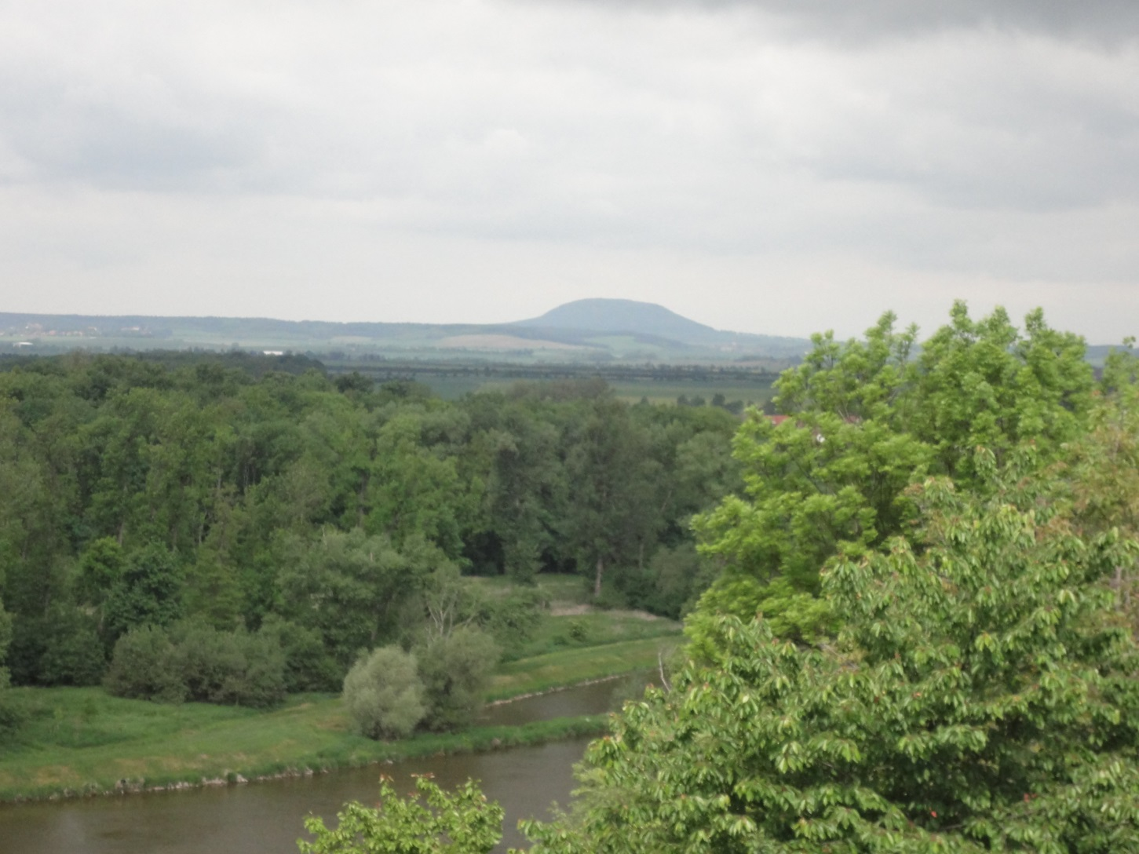

Slide 4
Hora Říp
Pověst o praotci Čechovi
V charvátské zemi, jež byla rodnou pro Čecha i jeho bratra Lecha, se strhly krvavé boje a ty přivedly Čecha na myšlenku, opustit tuto zem a hledat pro svůj lid novou. Když měli lidé sbaleny své věci, vydali se hledat novou zemi, kde by se usadili. Šli mnoho dní, až došli k vysoké hoře, hoře Říp. Když ráno ještě všichni spali, tak Čech vylezl na horu a rozhlédl se kolem. Pak zvěstoval lidem svým, co viděl a ptal se jich, jak tuto zemi nazvou. Všichni volali, ať ji nazvou Čechovým jménem. Pak začali obdělávat půdu, stavět domy, zkopali louky a nivy a zorali půdu.
Když minulo asi 30 let, co vojvoda Čech na českou zemi vstoupil, minul mu již 86 rok a Čech zemřel. Všichni ho oplakávali a truchlili pro něj. Jeho tělo spálili na hranici, uložili popel a kosti do popelnice a do hrobu uložili. Ještě dlouho potom chodili k jeho hrobu, plakali a klaněli se vojvodovi Čechovi a jméno jeho šlo od pokolení do pokolení.

Slide 5
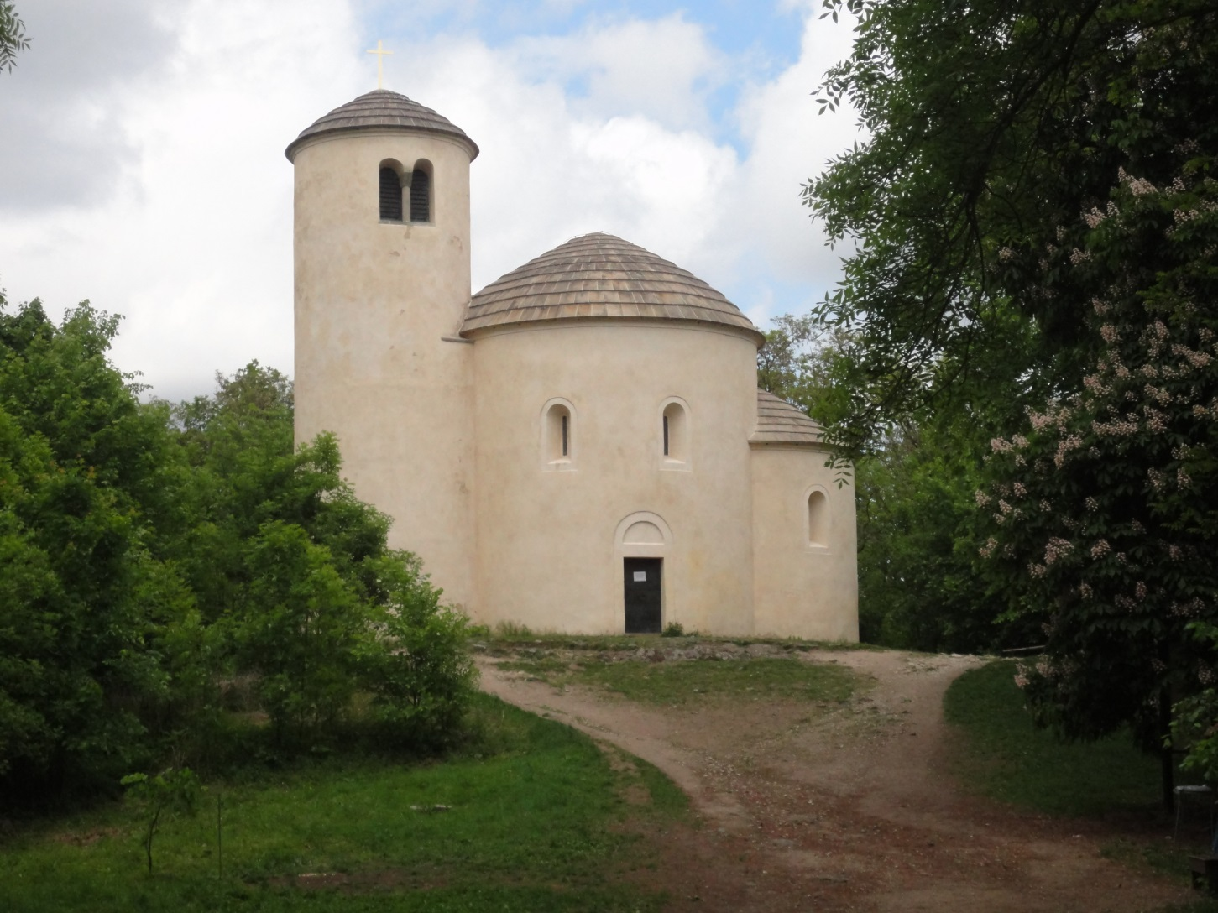
Rotunda sv. Jiří

Slide 6
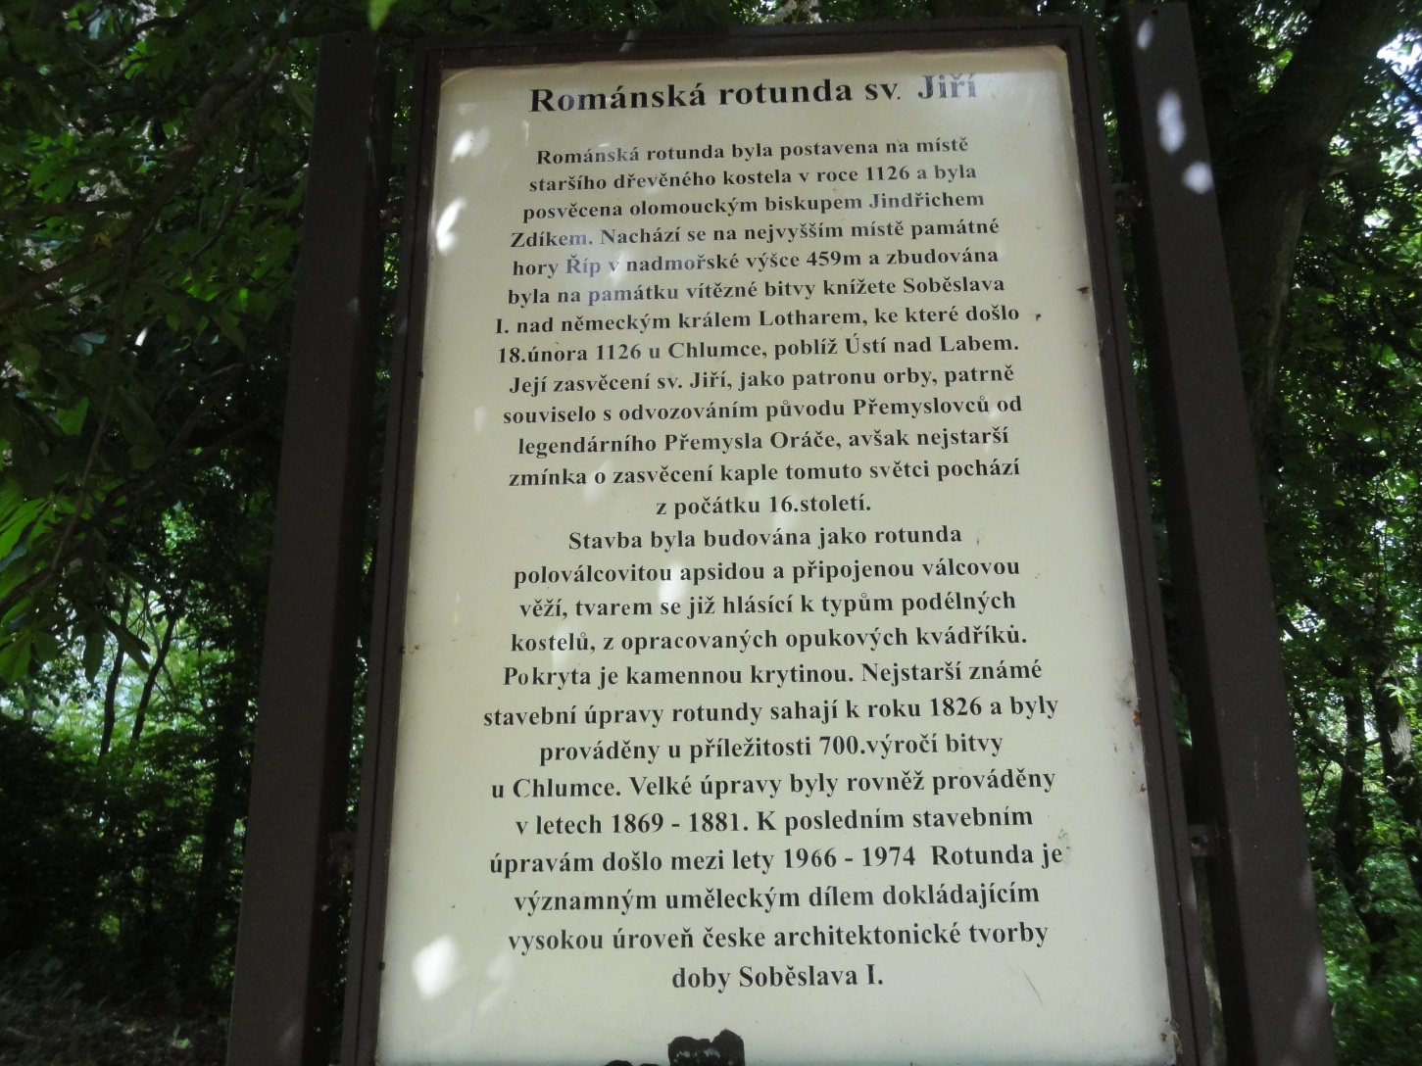

Slide 7
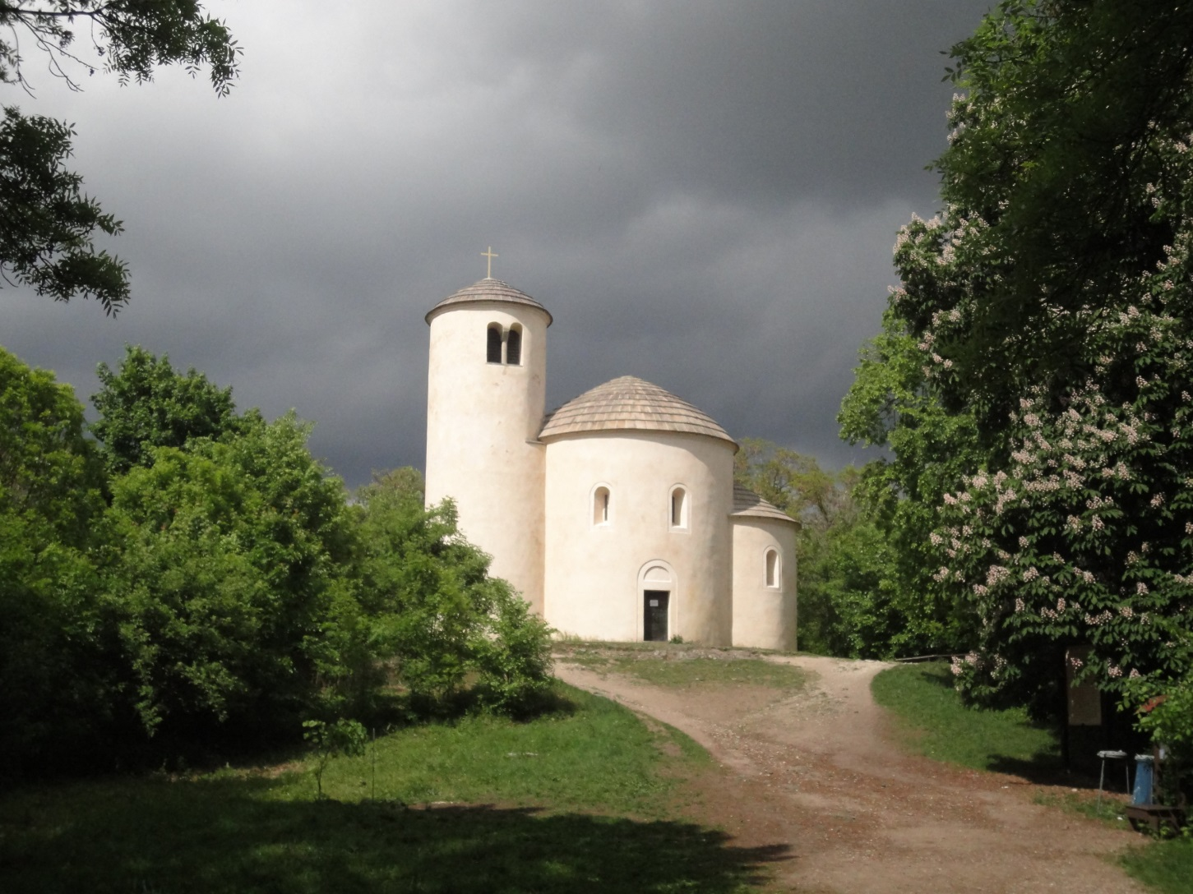
Památné místo české historie

Slide 8
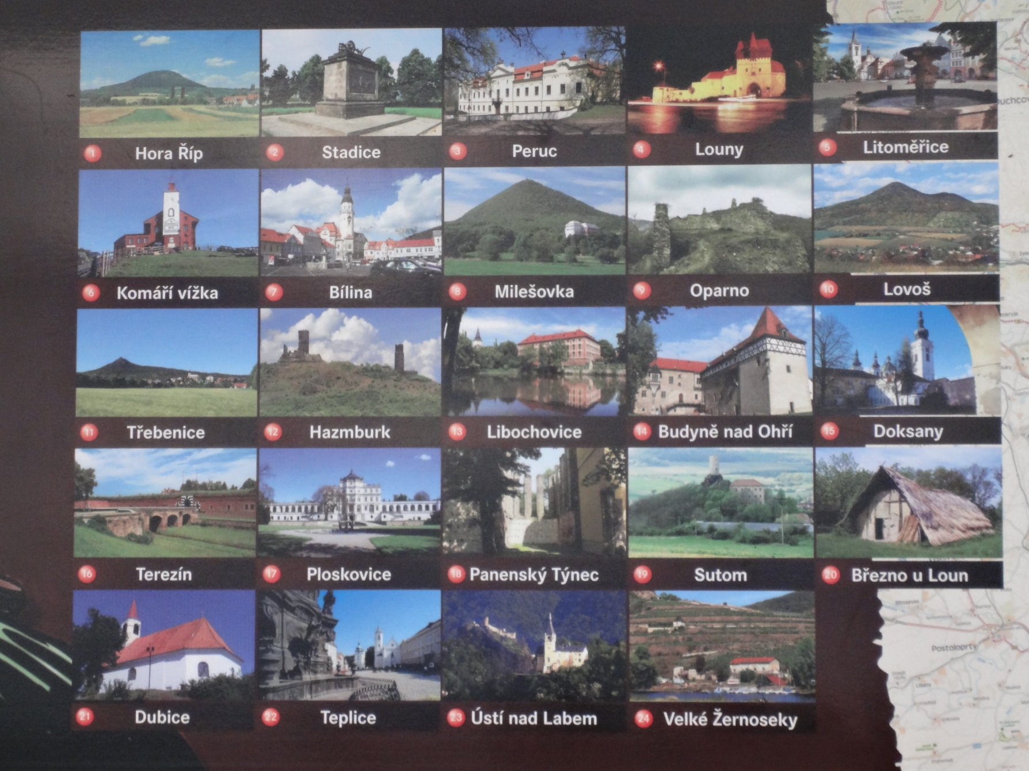
Památná místa v okolí:

Slide 9
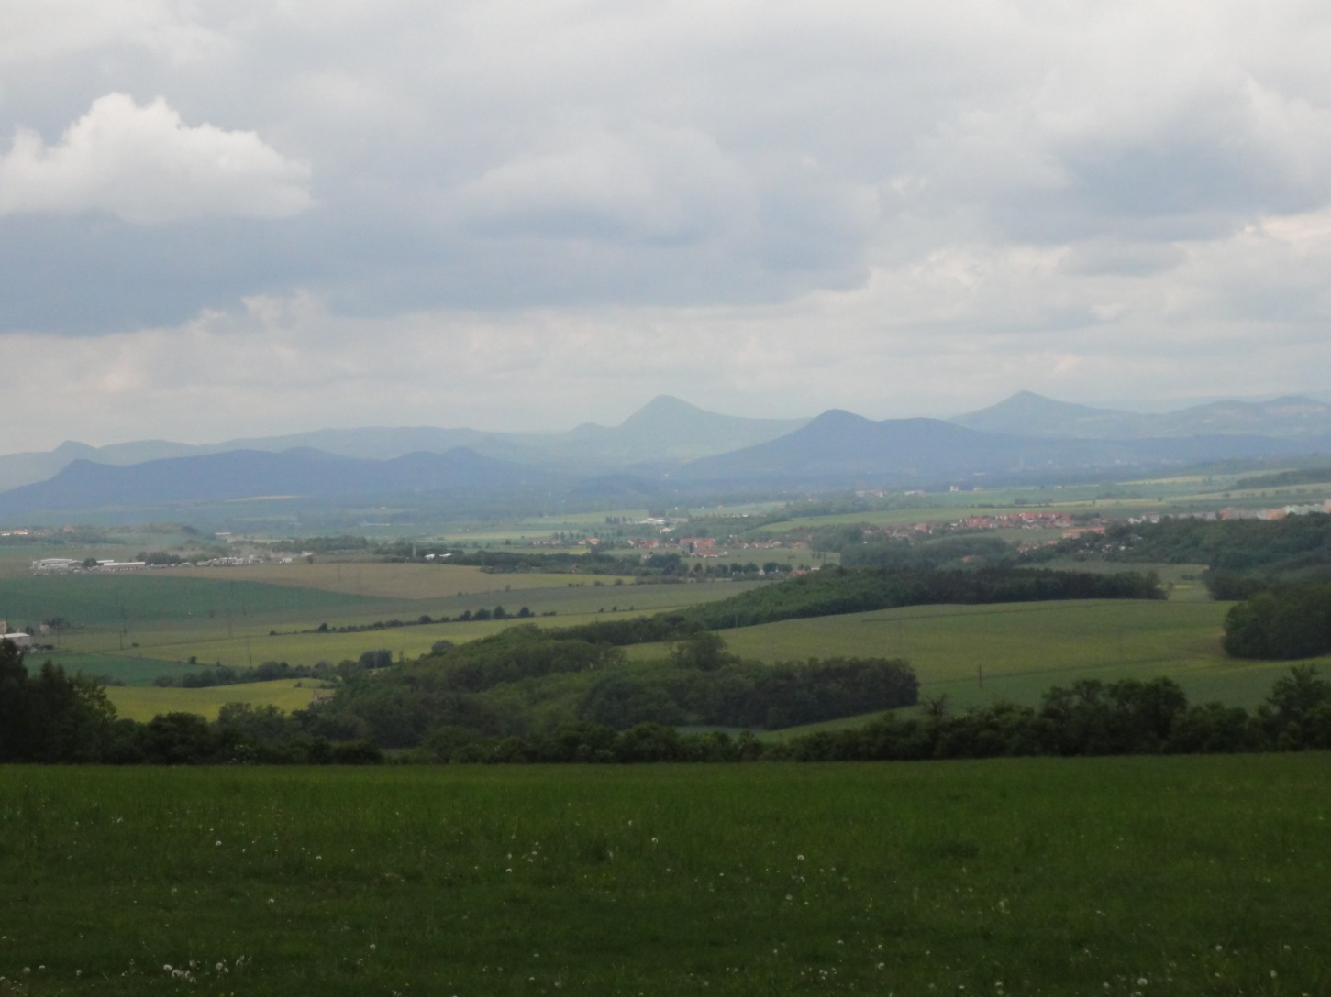
České středohoří – pahorkatina

Slide 10
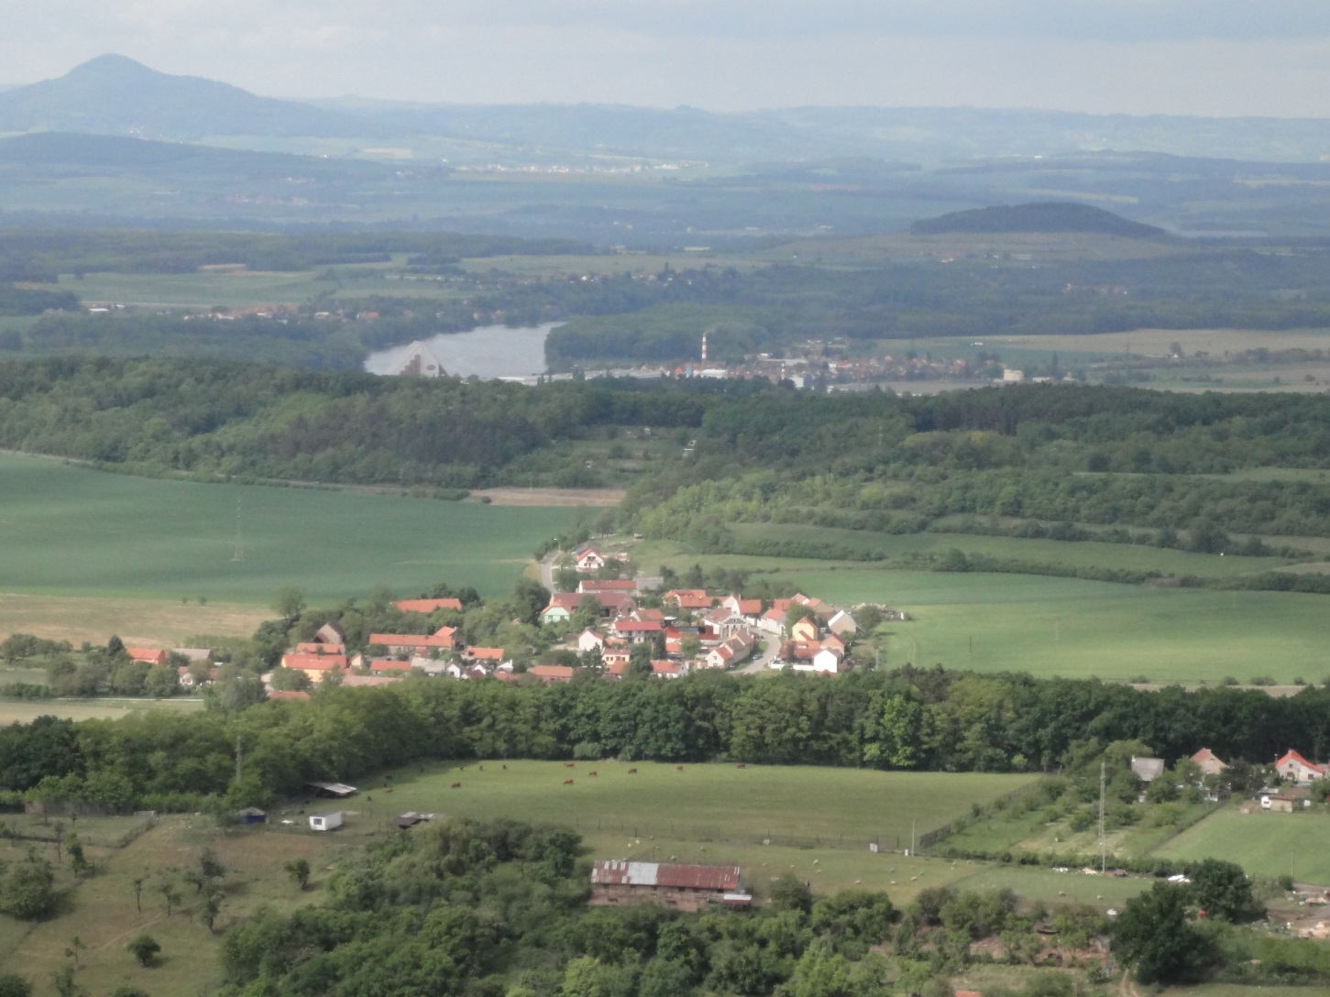
Štětí – řeka Labe

Slide 11
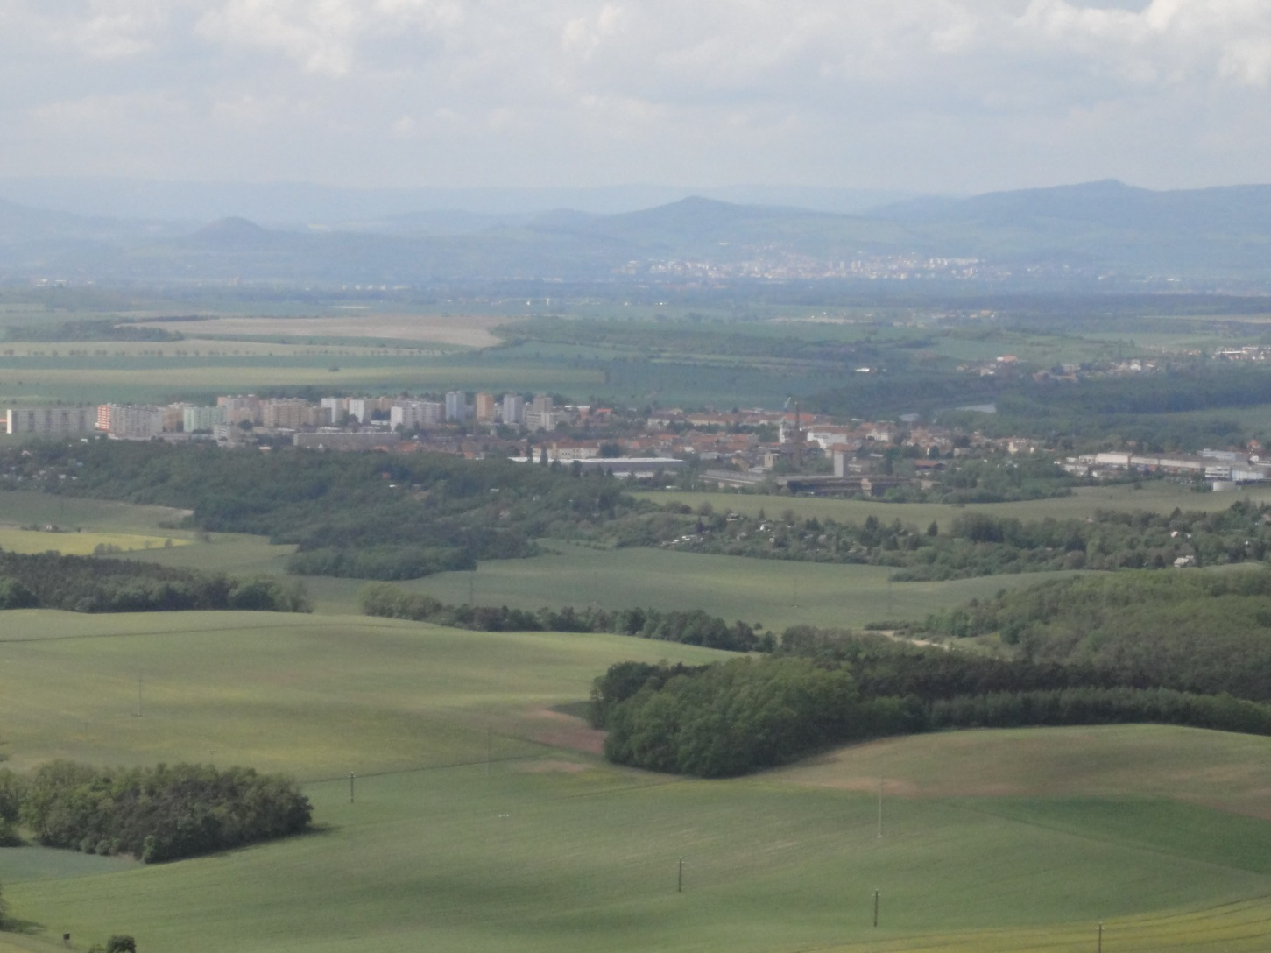
České středohoří

Slide 12
Použité zdroje:
obrázky - vlastní zdroje

